Slide 1
অসমৰ তিব্বতবৰ্মীয় ভাষা
দীপজ্যোতি দাস
সহকাৰী অধ্যাপক (অংশকালীন)
অসমীয়া বিভাগ
পশ্চিম গুৱাহাটী মহাবিদ্যালয়
ধাৰাপুৰ, গুৱাহাটী-১৭

Slide 2
পৃথিৱীৰ ভাষা পৰিয়াল
ইণ্ডো ইউৰোপীয় ভাষা পৰিয়াল ( Indo European)
চেমীয়- হেমীয় (Semitic--Hamitic)
চীন তিব্বতীয় (Sina-Tibetan)
অষ্ট্ৰিক (Austric)
দ্ৰাবিড় (Dravidian)
ইউৰাল- আলটাই (Ural-altaie)
ককেচীয় (Caucasian)
এস্কিমো(Eskimo)

Slide 3
প্ৰধান ভাষা পৰিয়াল ৪টা
ইণ্ডো-ইউৰোপীয় ভাষা পৰিয়াল
চীন তিব্বতীয়
অষ্ট্ৰিক
দ্ৰাবিড়

Slide 4
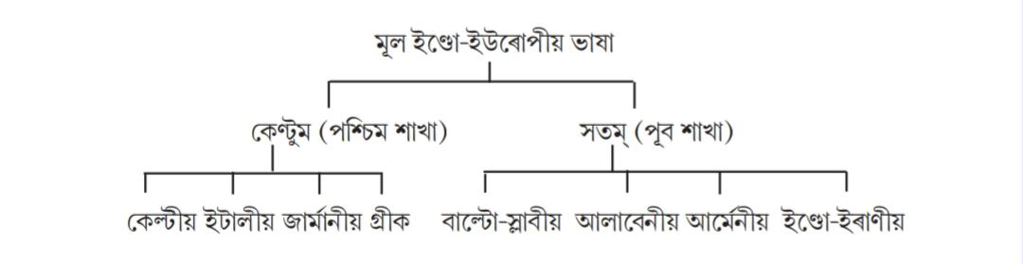
ইণ্ডো-ইউৰোপীয় ভাষা পৰিয়াল
সৰ্ববৃহৎ আৰু সৰ্বশ্ৰেষ্ঠ ভাষা পৰিয়াল
ইউৰোপ, ভাৰতীয় উপমহাদেশ আৰু মধ্য এছিয়ত প্ৰচলিত
প্ৰাচীন সাহিত্য (সংস্কৃত, গ্ৰীক, লেটিন)
আধুনিক সাহিত্য ( জাৰ্মান, ফৰাচী, বাংলা, অসমীয়া, হিন্দী )

Slide 5
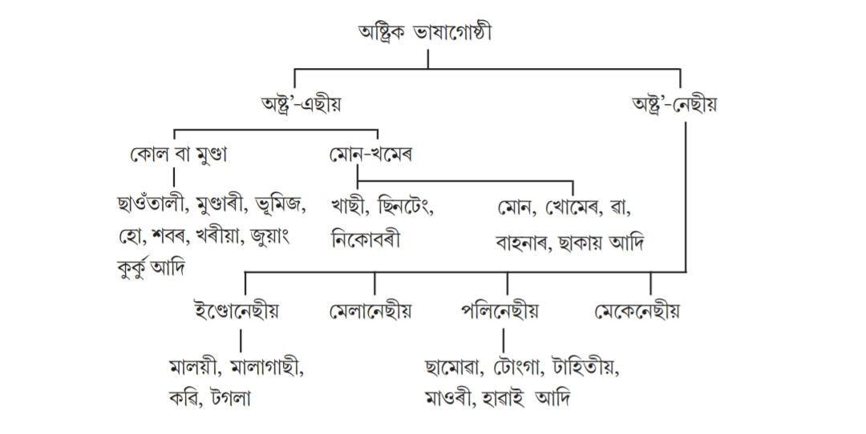
অষ্ট্ৰিক
পৃথিৱীৰ বিভিন্ন ভাষা-গোষ্ঠীৰ ভিতৰত অষ্ট্ৰিক অন্যতম ভাষাগোষ্ঠী
ভাৰত, ব্রহ্মদেশ, ইণ্ডোনেছিয়া, ফিজি, হাবাই, টাহিটি আদি ঠাইত এই ভাষাগোষ্ঠীৰ অন্তর্গত ভাষা পৰিব্যাপ্ত।
অষ্ট্ৰিক ভাষাগোষ্ঠীক দুটা প্রধান শাখাত ভাগ কৰিব পাৰি-
ক) অষ্ট্র'-এছীয় (Austro-Asiatic) খ)অস্ট্র'নেছীয় (Austronesian)

Slide 6
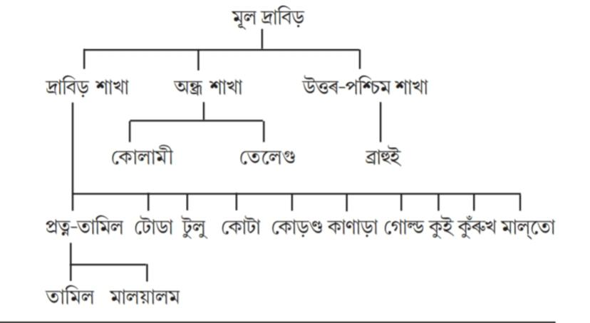
দ্ৰাবিড়
এই ভাষাগোষ্ঠীৰ অন্তৰ্গত ভাষাসমূহৰ কেন্দ্ৰভূমি হ'ল ভাৰতবৰ্ষৰ দক্ষিণাংশ। তাৰ বাহিৰেও পাকিস্তানৰ অন্তৰ্গত বেলুচিস্থানৰ পাৰ্বত্য অঞ্চলত আৰু শ্রীলংকাৰ উত্তৰাংশত এই গোষ্ঠীৰ দুই-এটা ভাষাৰ প্ৰচলন আছে।
দ্রাবিড়ী ভাষাসমূহক তিনিটা প্রধান শাখাত ভাগ কৰিব পাৰি- ক) দ্রাবিড় শাখা, খ) অন্ধ্র বা আন্ধ্র শাখা আৰু গ) উত্তৰ-পশ্চিম শাখা।

Slide 7
চীন-তিব্বতীয় ভাষা
পৃথিৱীৰ এটি অন্যতম বৃহৎ ভাষাগোষ্ঠী তিব্বত চীনীয় বা চীন-তিব্বতীয় পূব আৰু দক্ষিণ-পূর্ব এছিয়াৰ বিশাল ভূখণ্ডত প্রচলিত।
এই ভাষাগোষ্ঠীৰ লোকসকলৰ আদিম বাসস্থান চীনদেশৰ দক্ষিণ-পশ্চিম অঞ্চলৰ য়াংছিকিয়াং আৰু হোৱাংহো নদীৰ উৎপত্তি স্থলত আছিল বুলি অনুমান কৰা হয়। তাৰ পৰাই এফালে চীনদেশ আৰু আনফালে ভাৰতবর্ষ, ব্রহ্মদেশ, শ্যামদেশ আদিত বিয়পি পৰে।
জাতিগত দৃষ্টিকোণৰ পৰা চীন-তিব্বতীয় ভাষা কোৱা লোকসকল মংগোলীয়।
এই ভাষাগোষ্ঠীক প্রধানকৈ দুটা ভাগত ভাগ কৰিব পাৰি ক) তিব্বত বর্মী আৰু খ) শ্যাম-চীনীয় বা থাই চীনীয়।
তিব্বত-বর্মী: এই শাখাটোক আকৌ চাৰিটা প্রধান উপশাখাত ভাগ কৰিব পাৰি-হিমালয়ী, উত্তৰ-অসম, অসম-বর্মী আৰু তিব্বতী। হিমালয়ৰ দাঁতিকাষৰ নেপাল, ভূটান, চিকিম আদি ঠাইত হিমালয়ী উপশাখাৰ ভাষা, যেনে- নেৱাৰী, ৰংগ বা লেপ্‌ছা, কানৌৰী, মাগাৰ আদি প্রচলিত হৈ আছে।

Slide 8
উত্তৰ অসম উপশাখাৰ অন্তৰ্গত আদি বা আবৰ, মিছিং, অকা, ডফলা, মিছিমি আদি জনগোষ্ঠীৰ ভাষাসমূহ ব্ৰহ্মপুত্ৰ আৰু ইয়াৰ দাঁতিকাষৰীয়া ঠাইত প্রচলিত।
অসম-বর্মী উপশাখার ভাষাক বড়ো-নগা, কুকিছীন আৰু বর্মী- এই তিনিটা ভাগত ভগাব পাৰি। বড়ো-নগা দুটা উপশাখাৰ সমষ্টি- বড়ো আৰু নগা। বড়ো উপশাখাৰ বিভিন্ন ভাষাবোৰ হ'ল- বড়ো, ডিমাছা, গাৰো, ৰাভা, চুটিয়া, লালুং, হাজং আদি। নগা উপশাখাৰ ভাষাবোৰ হ'ল- নগা, বড়ো, পশ্চিম-নগা, মধ্য-নগা, পূর্ব-নগা, নগা-কুকি আদি। কুকী-চীনৰ প্ৰধানকৈ দুটা শাখা-মেইথেই আৰু মিজো। বর্মী উপশাখাৰ বহুতো উপভাষা আছে যদিও ব্রহ্মাদেশত প্রচলিত বর্মীয় (Burmese) ভাষাই প্রধান।
তিব্বর্তী উপশাখাৰ ভাষাসমূহ তিব্বত আৰু পশ্চিম হিমালয় অঞ্চলত প্রচলিত আছে। এই উপশাখাৰ ভাষাৰ ভিতৰত তিব্বতত প্রচলিত 'তিব্বতী' বিশেষভাবে উল্লেখযোগ্য। ভাৰতৰ পশ্চিম-হিমালয় অঞ্চলৰ লাদাখ, বাল্টিস্থান আদিত তিব্বতী উপশাখাৰ ভাষা 'লাদাখী' আৰু 'বাল্টী' প্রচলিত আছে।
শ্যাম-চীনীয় বা থাই চীনীয়: তিব্বত-চীনীয় ভাষাগোষ্ঠীৰ আন এটা প্রধান শাখা শ্যাম-চীনীয় বা থাই-চীনীয়ৰ দুটা উপশাখা হ'ল- টাই বা থাই আৰু চীনীয়।

Slide 9
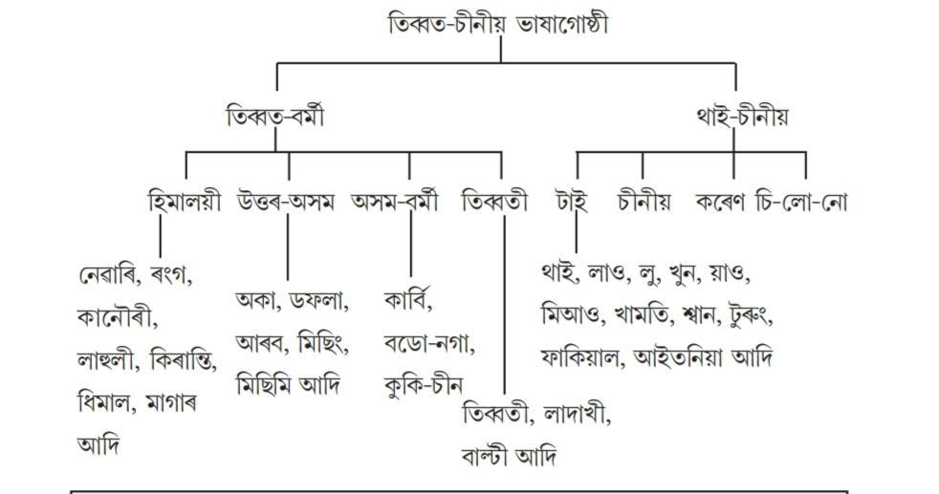
টাই উপশাখাৰ অন্তর্গত শ্যামী বা ছিয়ামী বা থাই, লাও, লু, খুন, মিআও, যাও, শ্বান, আহোম, খামতি, টুকং, ফাকিয়াল আদি ভাষা চীনদেশৰ দক্ষিণ অংশ, থাইলেণ্ড, ব্রহ্মদেশ, ভাৰতৰ পূব প্রান্ত, ছালুইন নৈৰ উপত্যকা অঞ্চল আদি ঠাইত প্রচলিত। অৱশ্যে ইয়াৰ কেইটামান ভাষাৰ অস্তিত্ব বর্তমান নাই।
চীনীয় উপশাখাৰ অন্তর্গত ভাষাৰ ভিতৰত চীনদেশৰ চীনা (Chinese) ভাষাই প্রধান। এই ভাষাৰ নিদর্শন খ্রীষ্টপূর্ব দুহেজাৰ বছৰৰ পূৰ্বৰ প্রত্নলিপিৰ মাজত পোরা গৈছে। 'বু', 'মিন', 'কেন্ত্যেনীয়', 'ফুচু' আদি চীনীয়ৰ উপভাষা।

Slide 10
অসমত প্ৰচলিত তিব্বতবৰ্মীয় ভাষাপৰিয়ালৰ ভাষাসমূহ
বৰো
ৰাভা
কাৰ্বি
মিচিং
ডিমাছা

Slide 11
বৰো বা বড়ো
বড়ো ভাষা বড়ো জনগোষ্ঠীৰ মাতৃভাষা
বড়ো ভাষী লোক অসমৰ উপৰিও পশ্চিমবংগ, নেপাল, ভূটান আৰু বাংলাদেশ পৰ্য্যন্ত ব্যাপ্ত বুলি জনা যায়।
২০০১ চনৰ তথ্যমতে ভাৰতত বড়ো ভাষা কোৱা লোকৰ জনসংখ্যা হ'ল ১,৩৫০,৪৭৮জন আৰু নেপালত ৩,৩০১ জন
বড়ো ভাষা বড়োলেণ্ড স্বায়ত্তশাসিত অঞ্চলৰ চৰকাৰী ভাষা আৰু ভাৰতৰ ৰাজ্য অসমৰ সহ-চৰকাৰী ভাষা।
ই ভাৰতৰ সংবিধানৰ অষ্টম অনুসূচীত তালিকাভুক্ত ২২টা ভাষাৰ ভিতৰত এটা।
১৯৭৫ চনৰ পৰা এই ভাষা লিখিবলৈ দেৱনাগৰী লিপি ব্যৱহাৰ কৰা হয়। ইয়াক পূৰ্বতে ৰোমান আৰু অসমীয়া–বঙালী লিপি ব্যৱহাৰ কৰি লিখা হৈছিল।

Slide 12
ৰাভা
ৰাভা ভাৰতৰ চীনা-তিব্বতীয় ভাষা পৰিয়ালৰ ভাষা।
ৰাভা জনগোষ্ঠীৰ লোকে এই ভাষা ব্যৱহাৰ কৰে।
ৰাভা জনগোষ্ঠী অসমৰ ভৈয়ামৰ জনজাতিসমূহৰ ভিতৰত অন্যতম।
অসমৰ গোৱালপাৰা জিলা, কামৰূপ জিলা আৰু দৰং জিলাত মূলতঃ এওঁলোকৰ বসতি। তদুপৰি ভাৰতৰ পশ্চিম বংগ আৰু মেঘালয় ৰাজ্যতো ৰাভা জনগোষ্ঠীৰ লোকে ৰাভা ভাষা কয়।
ৰাভা ভাষাৰ নিজা লিপি নাই। এই ভাষা লিখিবলৈ অসমীয়া লিপি আৰু বাংলা লিপি ব্যৱহাৰ কৰা হয়।
ৰাভা ভাষা ৰাভা হাচং স্বায়ত্বশাসিত পৰিষদৰ চৰকাৰী ভাষা।
১৯৭১ চনৰ লোকপিয়ল মতে মুঠ বাভা জনসংখ্যাৰ এক তৃতীয়াংশ লোকৰ মাজতহে ৰাভা ভাষাৰ প্ৰচলন আছিল (১,৫১,৯৩৭ জনৰ বিপৰীতে ৪৩,২৪১ জন)। পৰবৰ্তী সময়ত ১৯৯১ চনৰ লোকপিয়লত এই সংখ্যা বৃদ্ধি হৈ ১,২১,৪২৪ জন হয়।

Slide 13
কাৰ্বি
কাৰ্বি ভাষা উত্তৰ-পূব ভাৰত কাৰ্বি লোকসকলে (মিকিৰ বা আৰ্লেং) কোৱা ভাষা।
উত্তৰ-পূব ভাৰতৰ প্ৰায়বোৰ ভাষাৰ দৰে কাৰ্বি ভাষাও ৰোমান লিপিৰে আৰু কেতিয়াবা অসমীয়া লিপিৰে লিখা হয়।
২০০১ চনৰ লোকপিয়ল অনুযায়ী অসমৰ কাৰ্বি আংলং জিলাত থুপ খাই থকা কাৰ্বি ভাষা-ভাষী লোকৰ সংখ্যা আছিল ৩,৫৫০৩২ গৰাকী।

Slide 14
মিছিং
ব্রহ্মপুত্র উপত্যকাত প্রচলিত তিব্বত-বর্মীয় মূলৰ উত্তৰ অসম শাখাৰ একমাত্র ভাষা হ'ল মিছিং ভাষা
১৯৯১ চনৰ লোকপিয়ল অনুযায়ী মুঠ মিছিং ভাষী লোকৰ সংখ্যা ৩,৮১,৫৬২ জন
মিছিং ভাষাৰ নিজস্ব লিপি নাই।
প্রথম অৱস্থাত বৃটিছ বিষয়াসকলে ৰোমান লিপিৰ সহায়ত এই ভাষাৰ চৰ্চা কৰিছিল। পৰৱৰ্তী সময়ত অসমীয়া লিপিৰ সহায়ত এই ভাষাৰ চৰ্চা আৰু সৃষ্টি আৰম্ভ হয়।

Slide 15
ডিমাছা
তিব্বত-বর্মীয় মূলৰ বৰো শাখাৰ অন্য এটা উল্লেখযোগ্য ভাষা হৈছে ডিমাছা ভাষা
অসমৰ উত্তৰ কাছাৰ (ডিমা হাছাও), কাছাৰ, কাৰ্বি আংলং আৰু নগাঁৱৰ বিভিন্ন স্থানত ডিমাছা ভাষী লোকসকলৰ বসতি আছে। অসমৰ চুবুৰীয়া ৰাজ্য নাগালেণ্ড আৰু মণিপুৰৰ সীমামূৰীয়া অঞ্চলতো ডিমাছাবাসী লোকৰ অৱস্থিতি আছে।
২০০১ চনৰ লোকপিয়লমতে এই ভাষা-ভাষী লোকৰ সংখ্যা ৮৪,৬৫৪ জন।
এই ভাষাটো ভাৰতীয় সংবিধানৰ অষ্টম অনুসূচিতৰ বহির্ভূত ভাষা।

Slide 16
ধন্যবাদ

